Slide 1
Тема урока: «Звуки [г], [г']. Буквы Г, г.»
Автор урока: учитель начальных классов
высшей квалификационной категории
Белова Анна Анатольевна

Slide 2
Познакомимся…
Научимся различать…
Будем учиться читать…

Slide 3
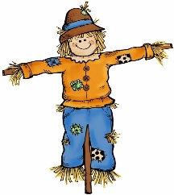
.
.
.

Slide 4
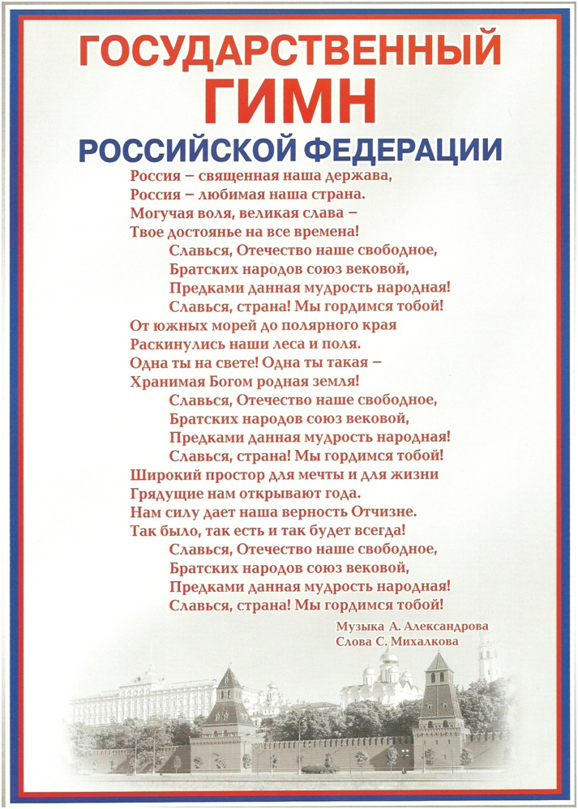

Slide 5
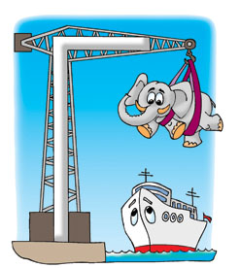
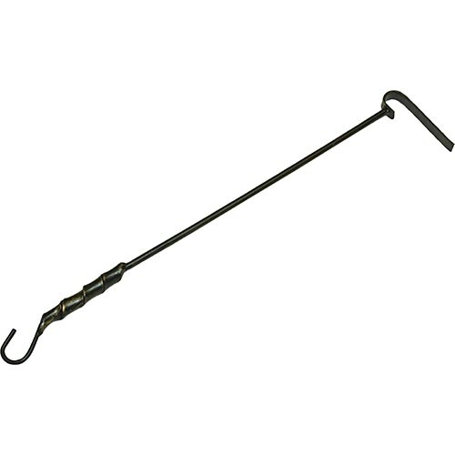

Slide 6
Мы познакомились…
Мы узнали…
Мы научились…

Slide 7
Информационные источники
Шаблон составлен из фигур программы PowerPoint
Для фона Скрап-набор https://photoshop-master.ru/adds/scrapbooking/17371-skrap-nabor-schastlivyiy.html
Источник шаблона презентации : Сайт http://linda6035.ucoz.ru/
Фокина Лидия Петровна, учитель начальных классов,
МКОУ «СОШ ст. Евсино», Искитимского района, Новосибирской области

